Slide 1

الوحدة الثالثة
ترتيب الأعداد العشرية والكسور العشرية
ترتيب
الأعداد العشرية
والكسور العشرية
إعداد الأستاذة / فائزة أحمد آل سنان

Slide 2




أنا أستطيع
2
1
أستطيع أن أستخدم العلامات
، ، > ، <
للمقارنة بين الأعداد العشرية والقياسات
أستطيع أن أرتب الأعداد العشرية والقياسات

Slide 3
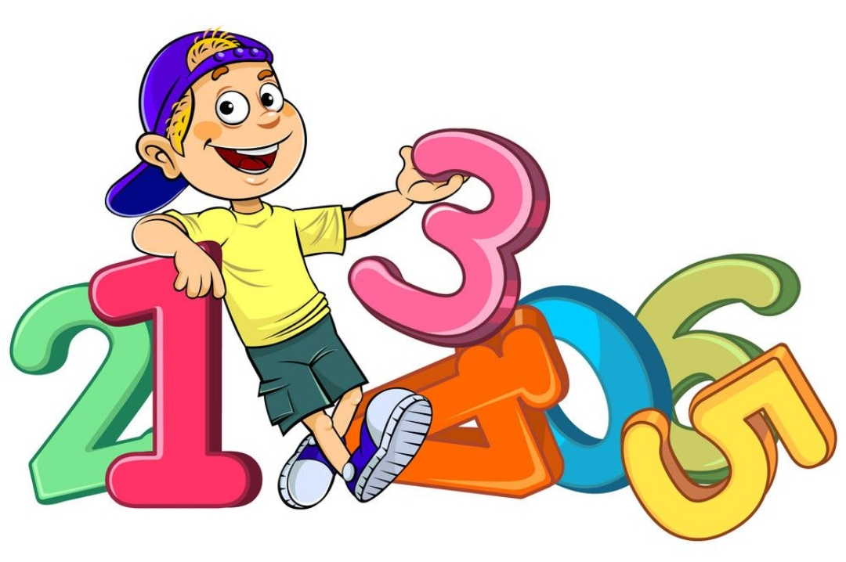
العدد العشري هو العدد الذي يتكــــــــــــــــــــــــــــــــــــــــــــــــــــــوَّن من:
عــــدد كامل وكسر عشري يفصل بينهما الفاصلة العشرية ( )
التعلم القبلي
,
عدد كامل
,
كسر عشري
يقع يمين الفاصلة العشرية
يقع يسار الفاصلة العشرية
اقرأ الأعداد الآتية:
15 ,347 7 ، ,0 ، 91,06 5 ، ,9

Slide 4
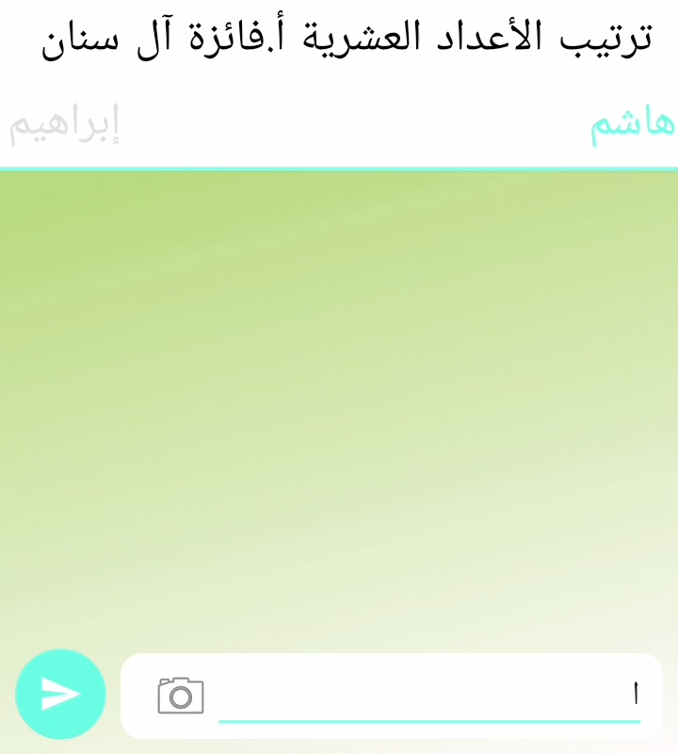
كيف يُمكننا ترتيب الأعداد العشرية والكسور العشرية؟
اضغط هنا للمشاهدة

Slide 5
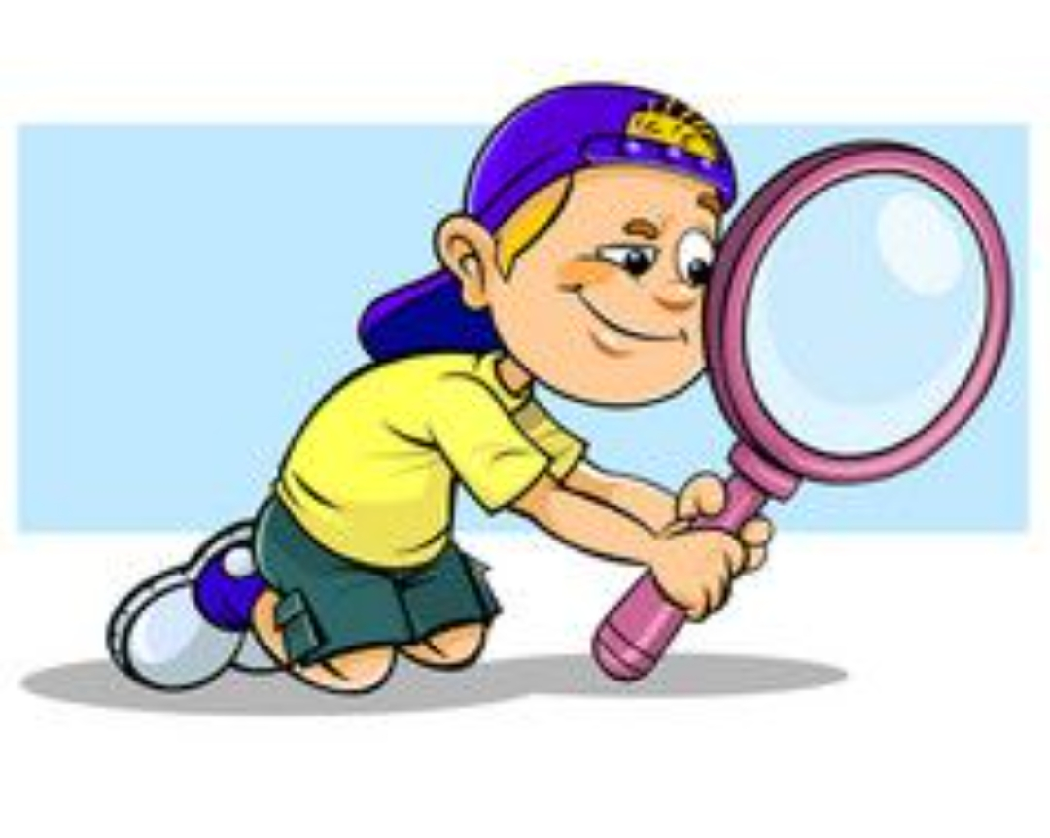
ترتيب الأعداد العشرية أو الكسور العشرية
لترتيب الأعداد العشرية أو الكسور العشرية تصاعديا أو تنازليا ،
قارن العدد الكامل أولاً .
عندما تكون الأعداد التي تُرتِّبها لها نفــــــــــــــــــــــــــــــــس العدد الكامل ،
قارن الجزء من عشرة ثم الجزء من مائة وهكذا ...

Slide 6
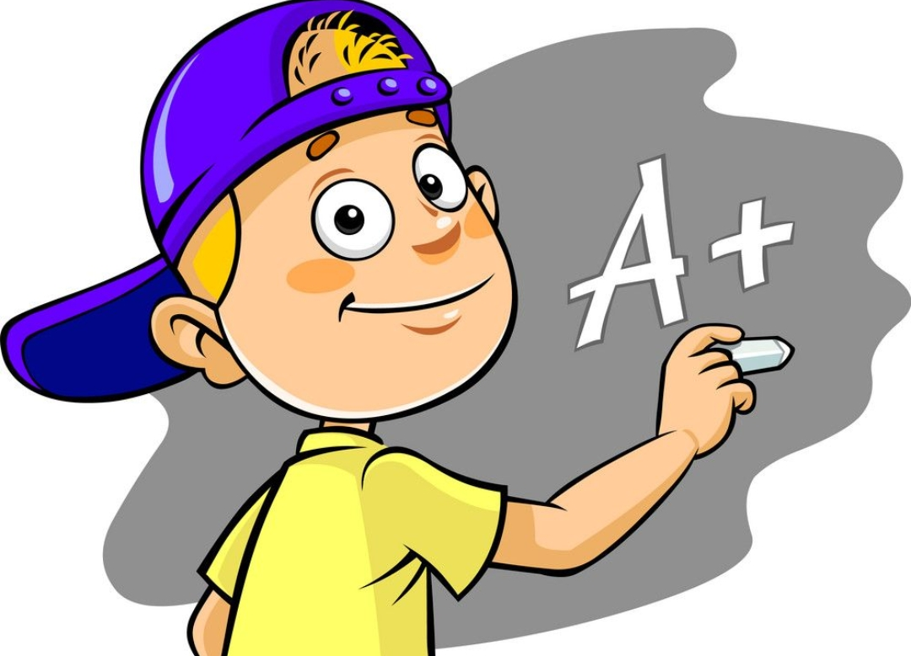
مثـ(2)ـال
رتِّب الأعداد العشرية والكسور العشرية التالية تصاعديا ( من الأصغر إلى الأكبر) :
5 ,91 7 ، ,2 ، 99,06 5 ، ,49
أ
،
،
،
23 ,665 23 ، ,23 ، 659,592 23 ، ,661
ب
،
،
،

Slide 7
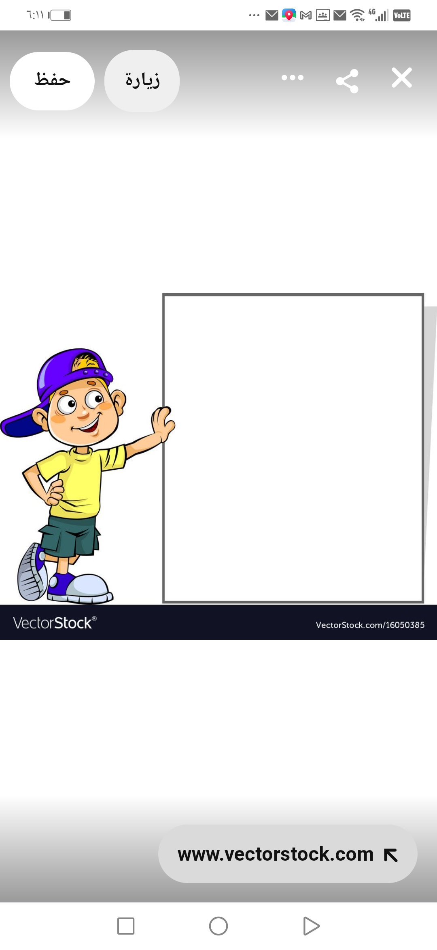

(استراتيجية الدقيقة الواحدة)
نشاط ثنائي
تمريـــــــــــن(1)
رتِّب الأعداد العشرية والكسور العشرية التالية تصاعديا ( من الأصغر إلى الأكبر) :
0 ,009 0 ، ,0 ، 102,084 0 ، ,107
أ
،
،
،
11 ,1 11 ، ,11 ، 02,032 11 ، ,302
ب
،
،
،

Slide 8
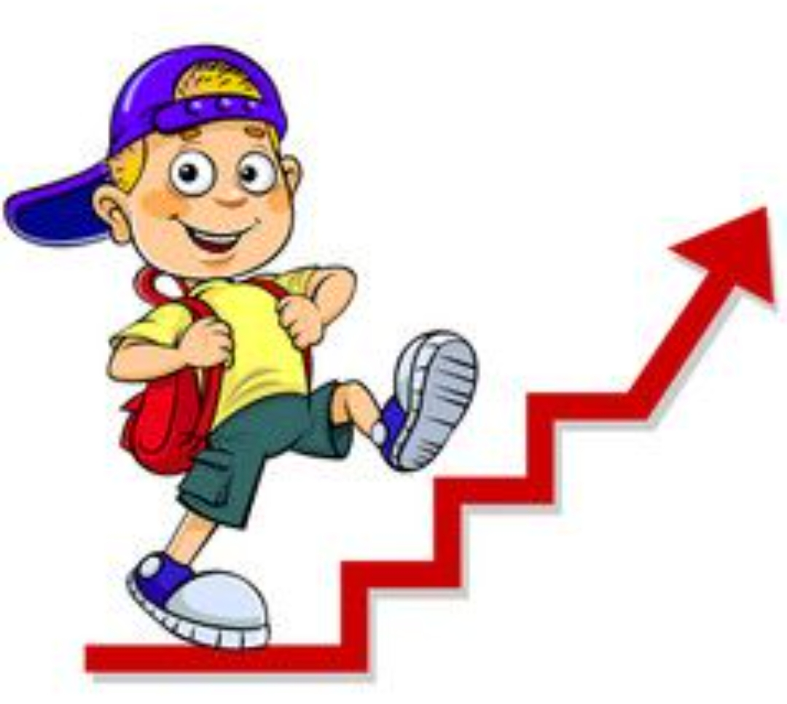
عند ترتيب القياسات العشرية ، يجب أن تتأكد من أنَّ جميعها بنفس الوحدات
تذكَّــــــــــــــــــــــــــر معاملات التحويل الآتية
وحدات السعة
وحدات الكتلة
وحدات الطول
نضرب (×)
طن
نضرب (×)
كم
نضرب (×)
كغم
1000
م
1000
لتر
غم
1000
سم
100
1000
ملم
مل
ملغم
1000
نقسم (÷)
10
نقسم (÷)
نقسم (÷)

Slide 9

رتِّب القياسات العشرية التالية تنازلياًّ ( من الأكبر إلى الأصغر) :
2 كغم ، 1950 غم,2 كغم ، 780 غم ، 18, 3
أ
مثـ(1)ـال
0 سم ، 9 ملم,5 سم ، 12 ملم ، 8, 4
ب
0 لتــــــــــــــــــــــر ، 450 مل,0 لتر ، 95 مل ، 9, 55
ج

Slide 10
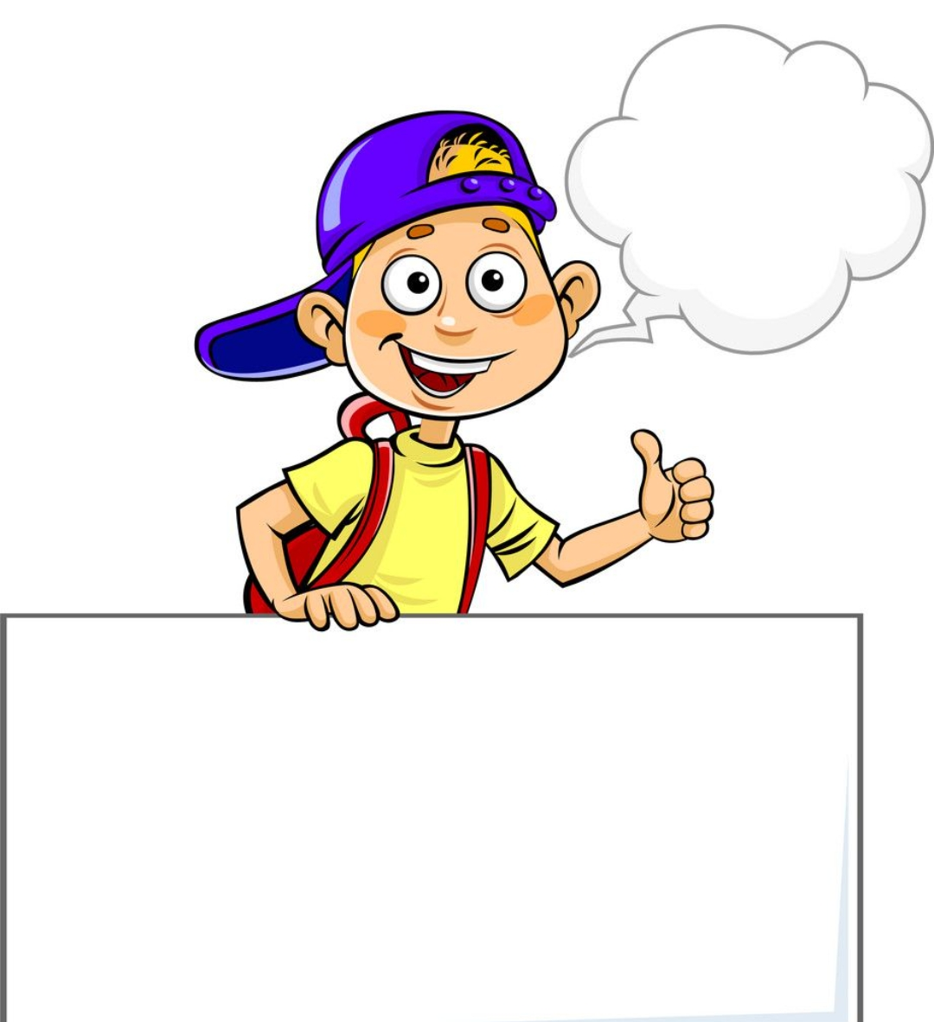
تمرين
(2)
رتِّب القياسات العشرية التالية تنازلياًّ ( من الأكبر إلى الأصغر) :
نشاط جماعي
استراتيجية
(السبورة البيضاء)
0 م ، 53 سم,12 م ، 650 سم ، 5
أ
0 طن ، 50 كغم,0 طن ، 920 كغم ، 15,08
ب

Slide 11
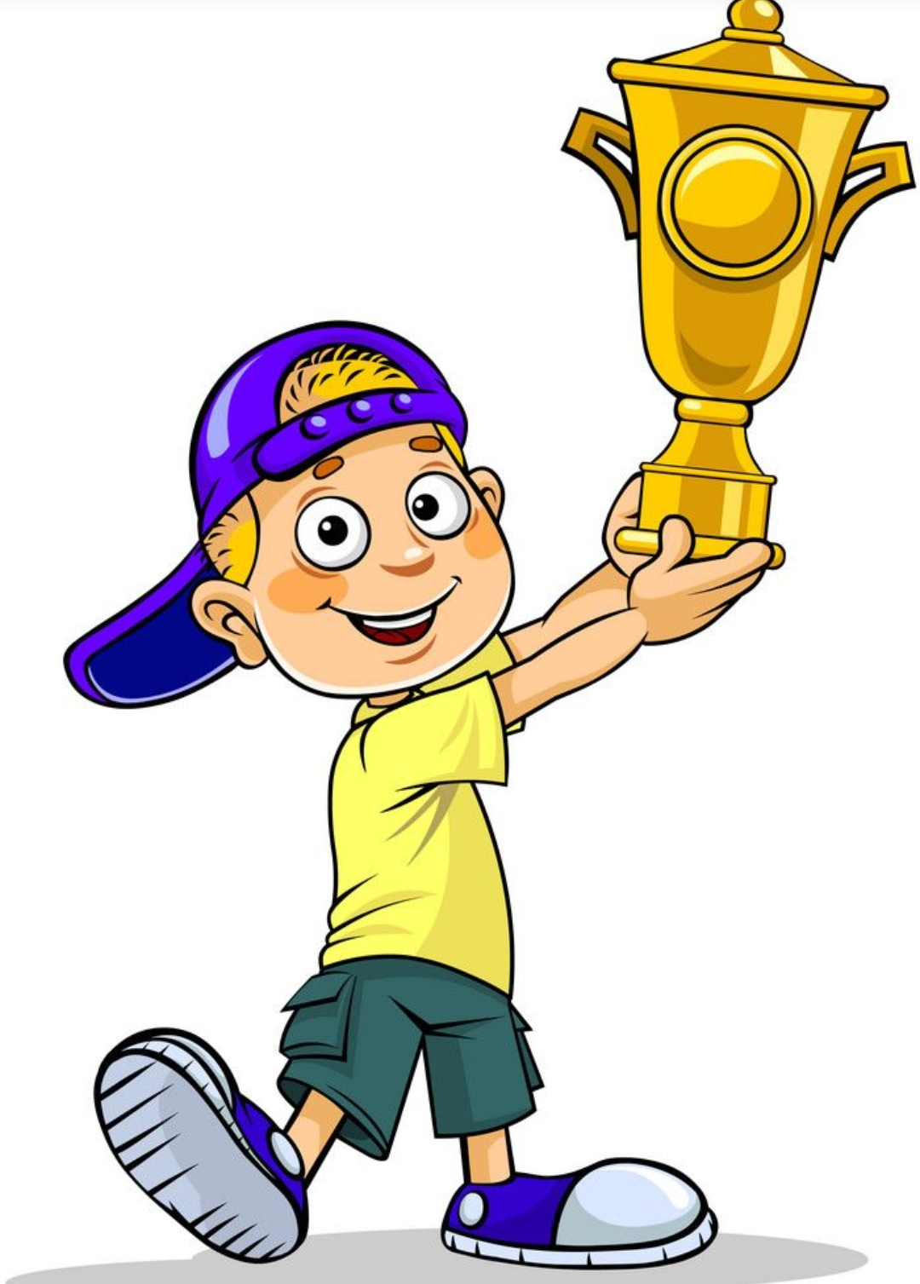
التقويم الختامي
عند مقارنة الأعداد العشرية ، يمكنك استخدام الرموز التالية :
(1) اكتب الرمز الصحيح (>أو<) في كل مما يلي :
= تعني " يســـاوي"
= تعني "لا يساوي"
2700 مل
4 لتر ,5
ب
4 ,54
4 ,23
أ
> تعني "أكبر من "
< تعني "أصغرمن"
0 كم ,8
7800 م
د
547 كغم
0طن ,45
ج
(2) اكتب الرمز الصحيح (=أو=) في كل مما يلي :
0م , 985
670 مل
6 لتر ,7
أ
985 سم
ب
145 ملم
14 سم,5
850غم
0كغم , 85
ج
د

Slide 12

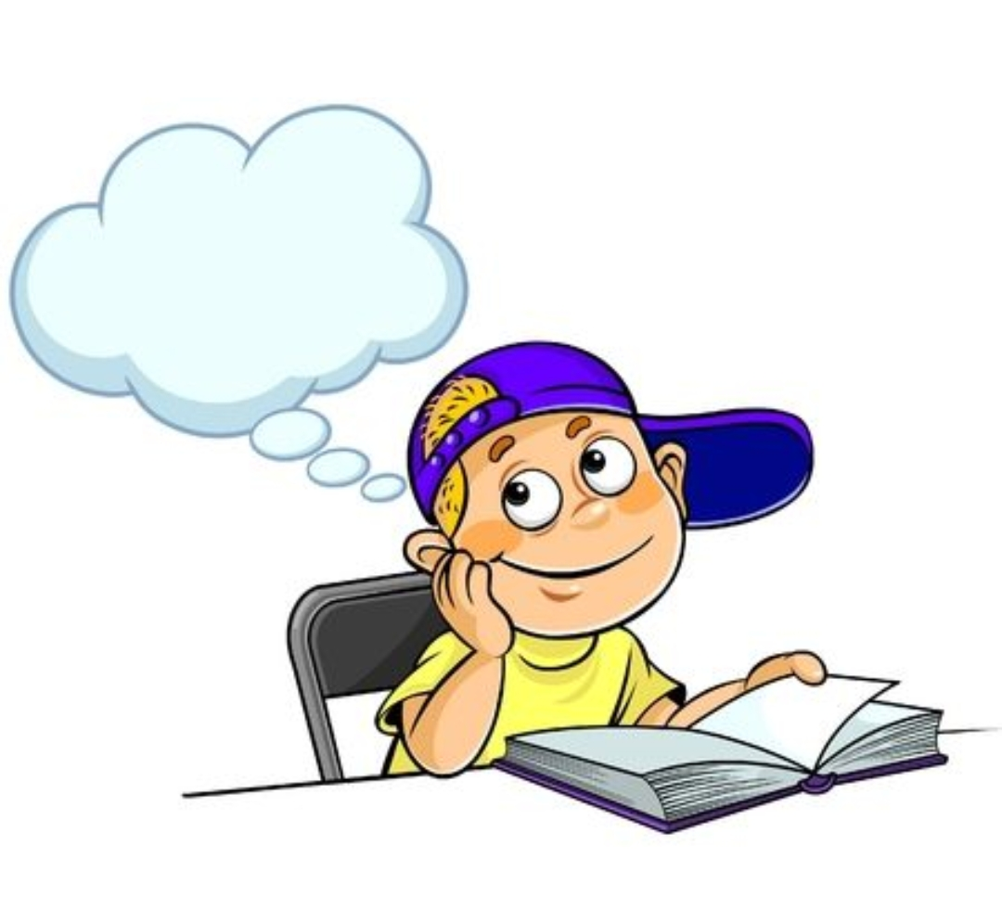
تفريد التعليم
كتاب النشاط صفحة 40
رقـــــــــــــــــــم (3)
كتاب النشاط صفحة 41
رقـــــــــــــــــــم (5)

Slide 13
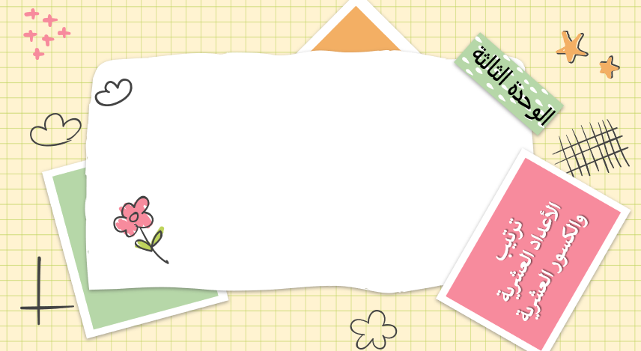
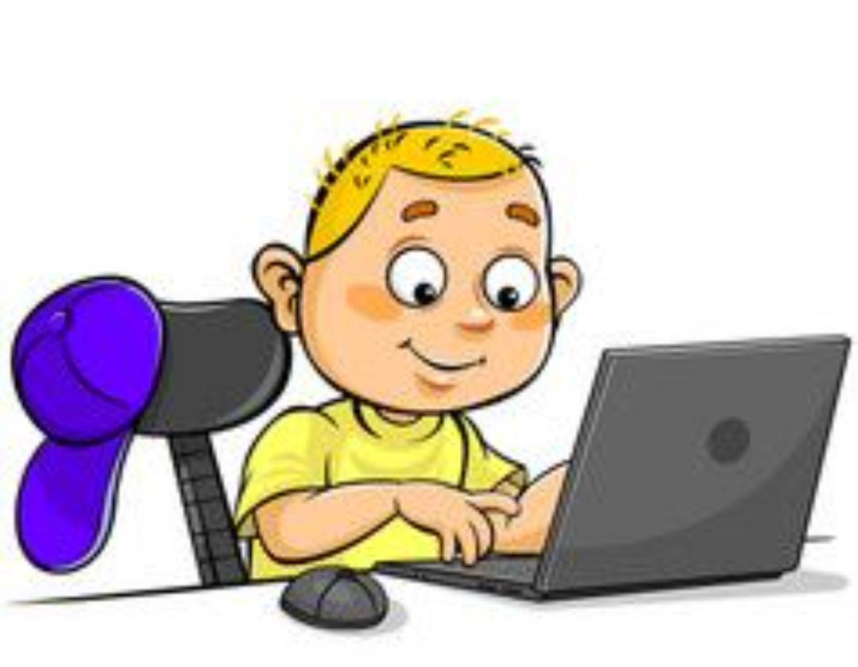
https://wordwall.net/ar/resource/8787302
https://www.liveworksheets.com/of1735469ka
روابط شرح الدرس
التعلم الذاتي
https://youtu.be/qnuEBtuaQ_k
https://youtu.be/HTIbEXzzOfc

Slide 14
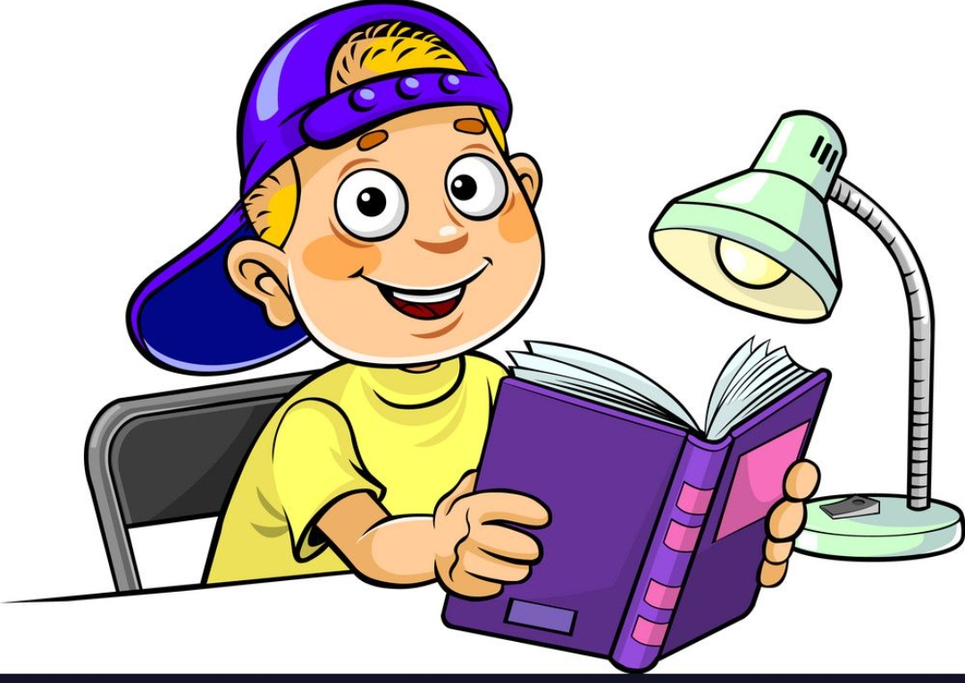
الواجب المنزلي
اهتمامك بحل الواجب المنزلي يعزز من فهمك للدرس
كتاب النشاط
صفحة (40) رقم (2)
صفحة (41) رقم (4)

Slide 15
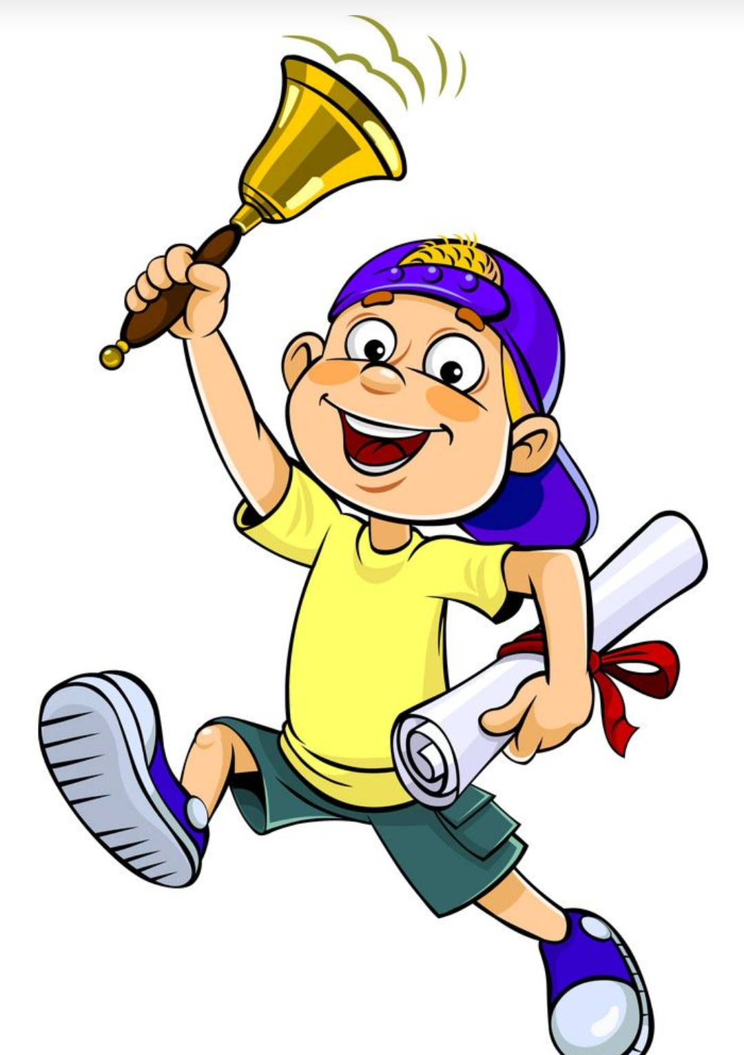
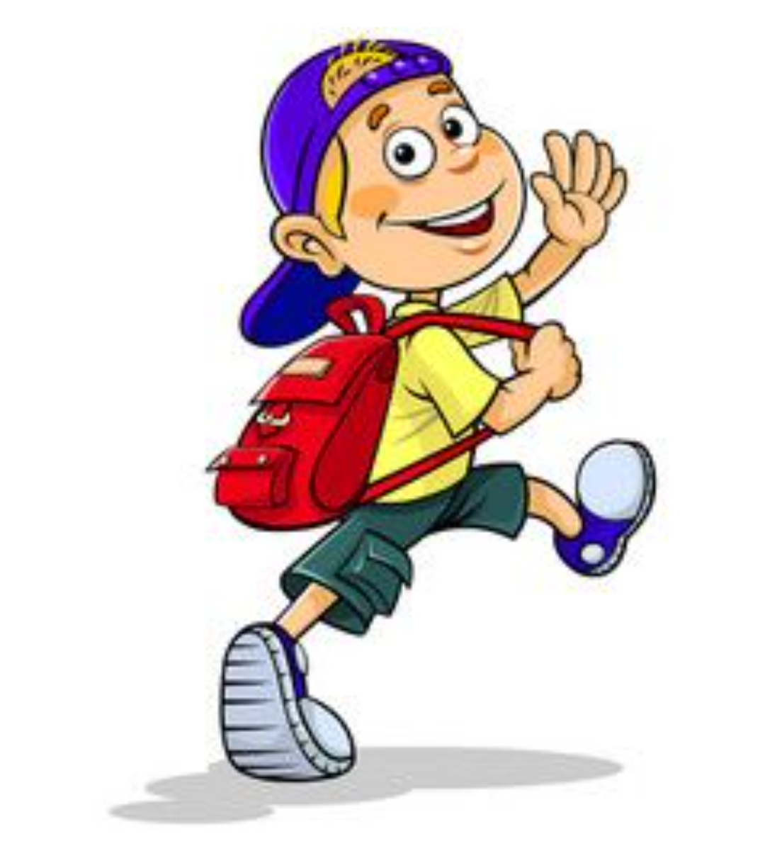
انتهى الدرس

